Slide 1

МАОУ ДО«ШТЭО»
профиль «Швейное дело»
о результатах освоения программы
Педагог дополнительного образования Оганесова Т.Б

Slide 2
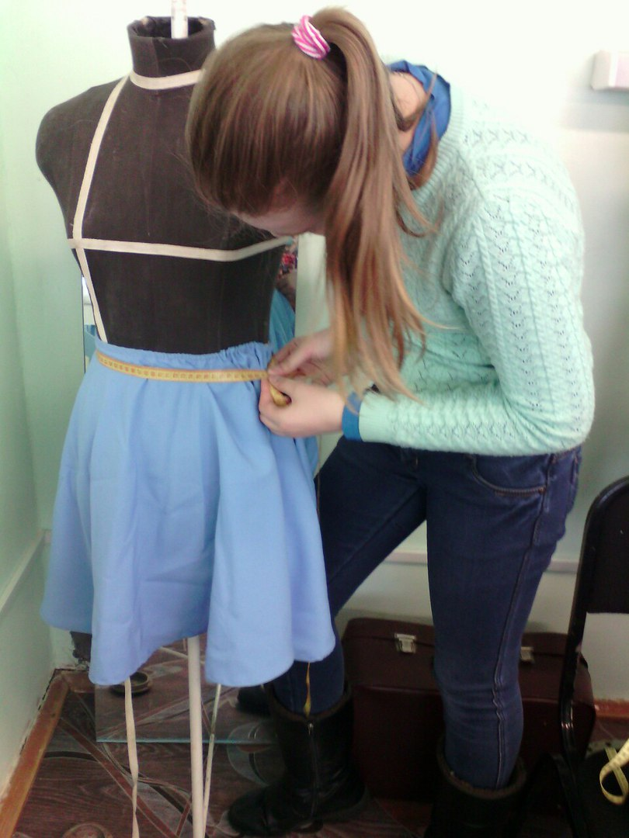
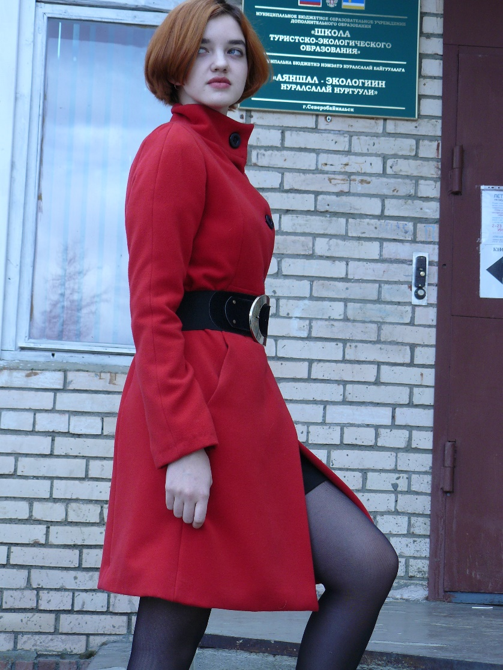
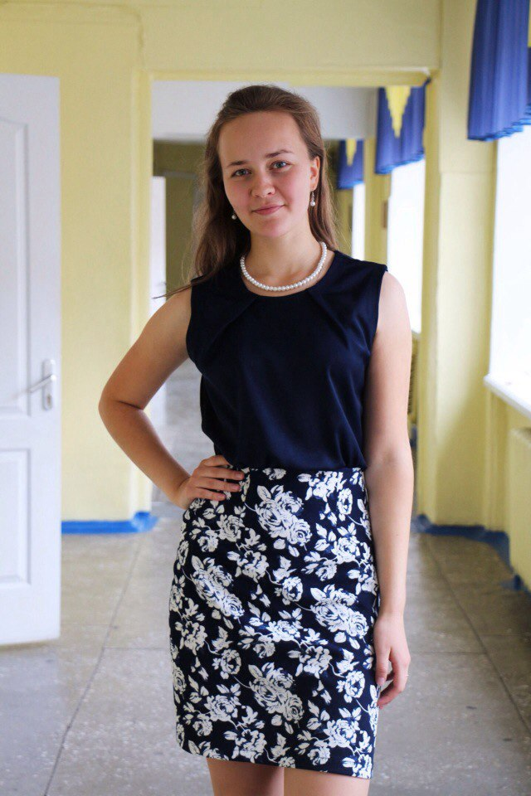
По программе «Швейного дела» ученики осваивают базу швейного дела. Умеют работать с выкройками. Моделировать . Конструировать

Slide 3
За период 2023-2025гг ученики «Швейного профиля» учувствовали региональных, Всероссийских Международных конкурсах фестивалях .
Межрайонный конкурс детского авторского творчества "Да святится имя твоё!", посвященном Дню матери. 2023г
ФМВДК Всероссийский конкурс «Таланты России»
ФМВДК Международный конкурс «Таланты России»
Международная экологическая акция «Марш парков» фгбу Заповедное подлеморье
54-международный фестиваль- конкурс "Вдохновение - Весна", г. Санкт-Петербурге.2023г
Международной Новой премии ARTIS 2023. г Санкт-Петербург
Международный творческий лагерь "Арт-волна«2024 г. Сочи
Всероссийский фестиваль-конкурс "Явление моды" г. Самара 2025

Slide 4
ФМВДК Всероссийский конкурс
«Таланты России»
ФМВДК Международный конкурс
«Таланты России».
В этих конкурсах учувствуют все учащиеся в профиле «Швейного дела»
40 учеников призовых 80%

Slide 5
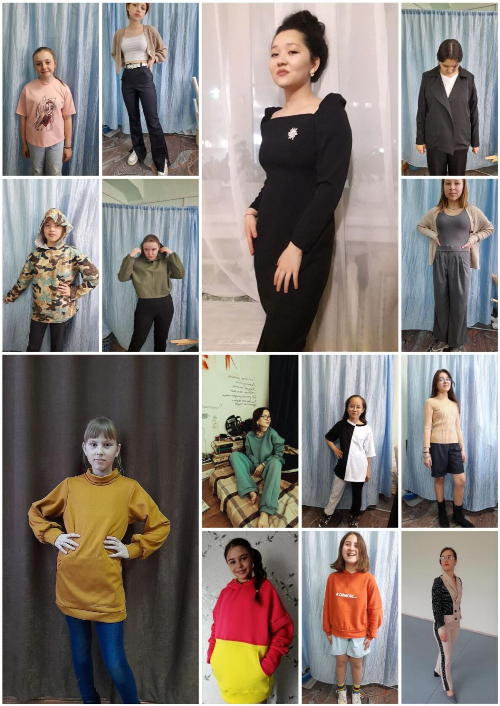
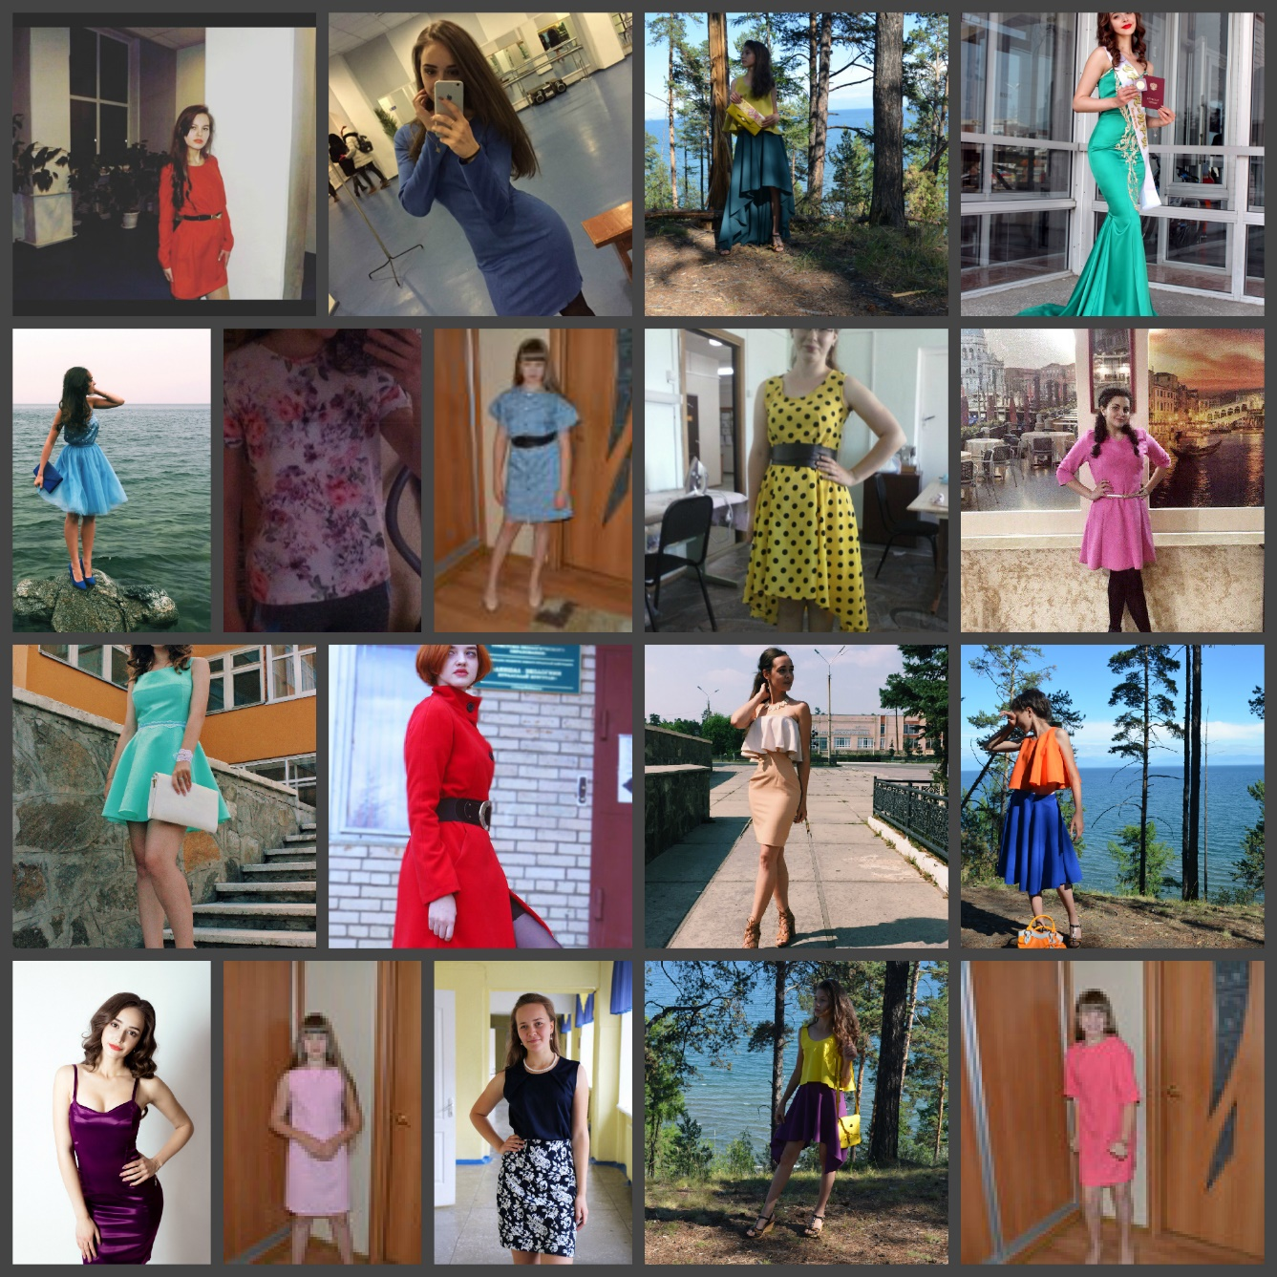

Slide 6
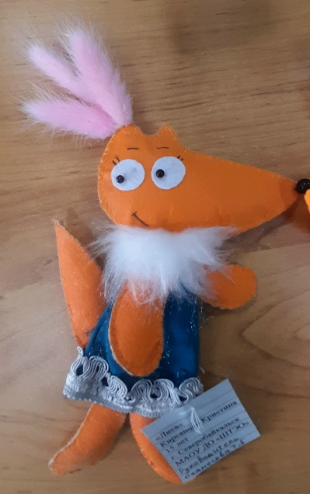
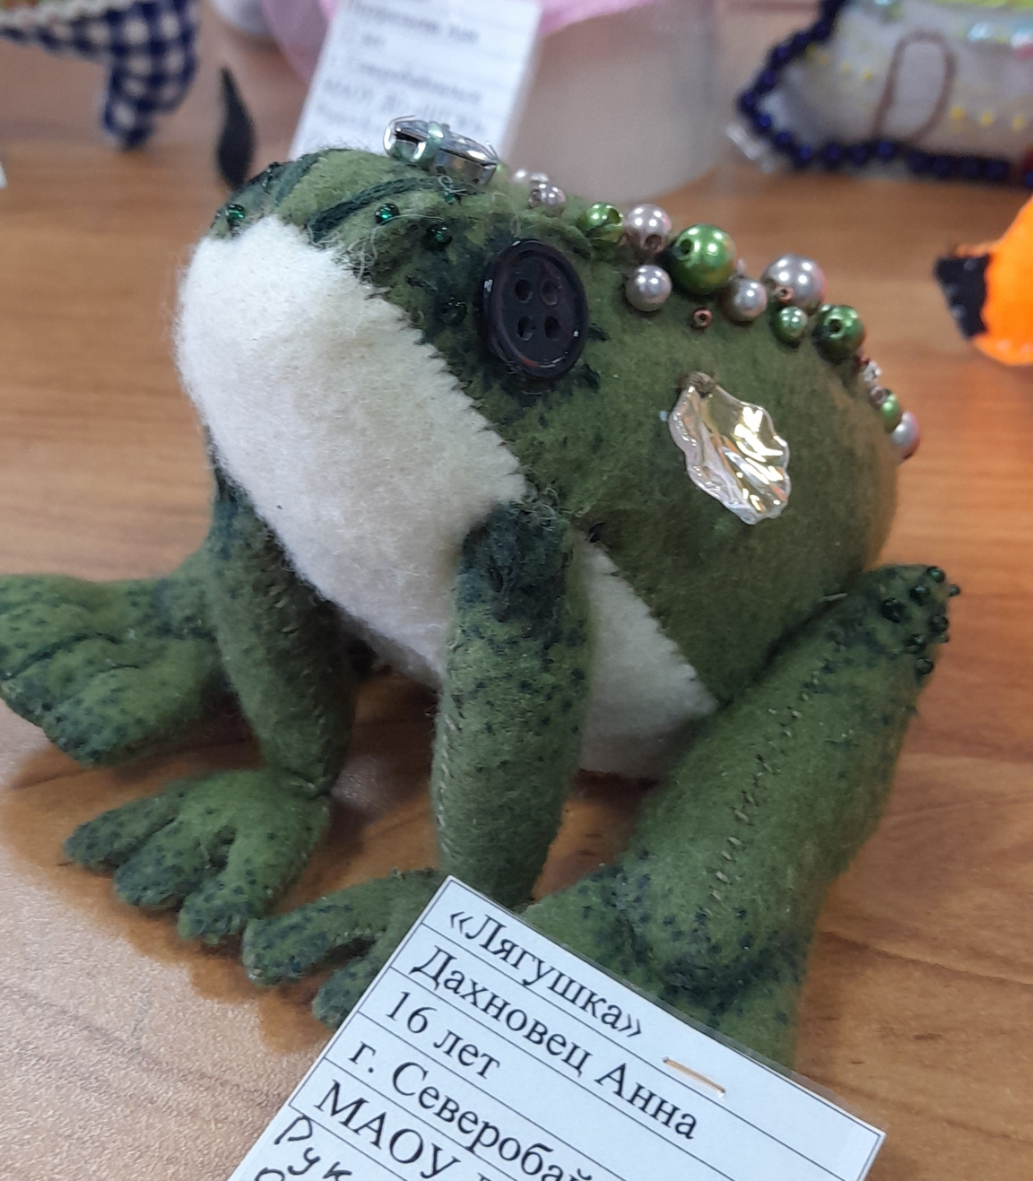
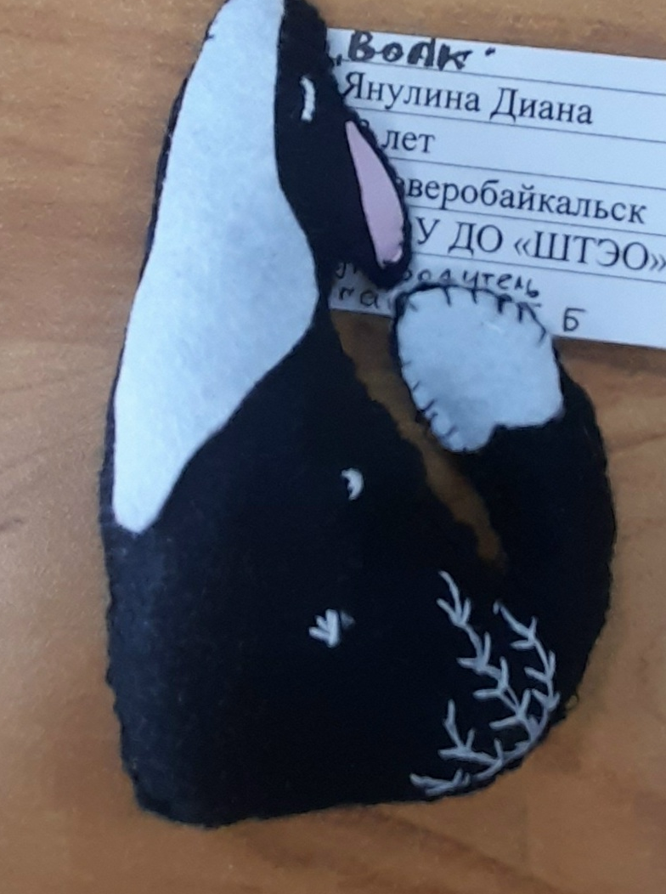
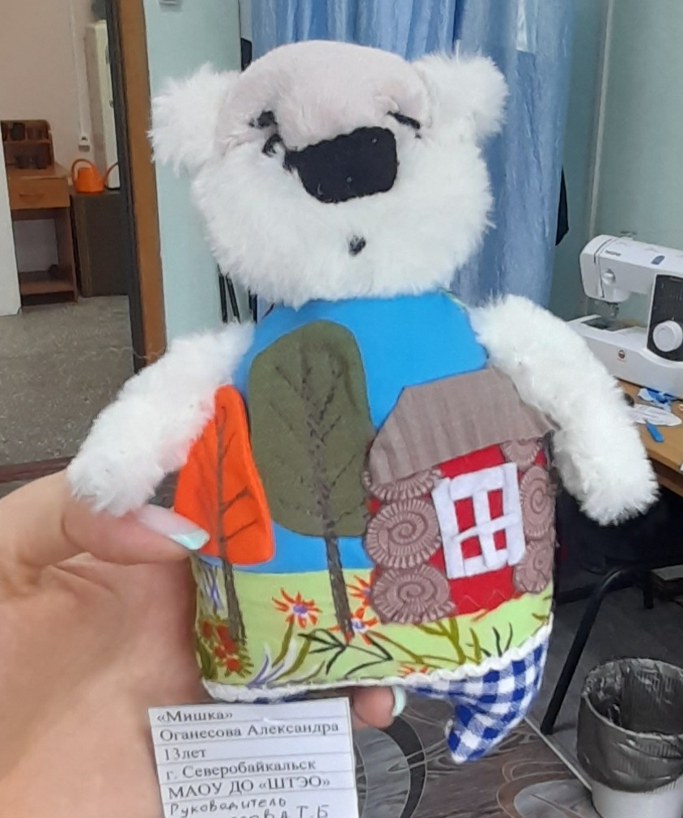
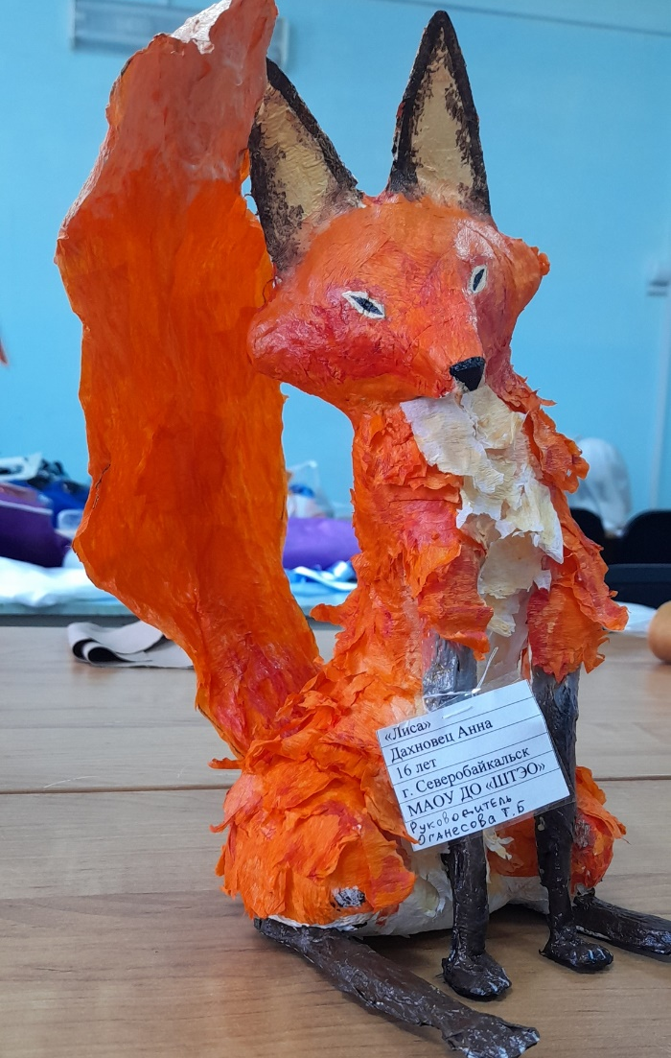
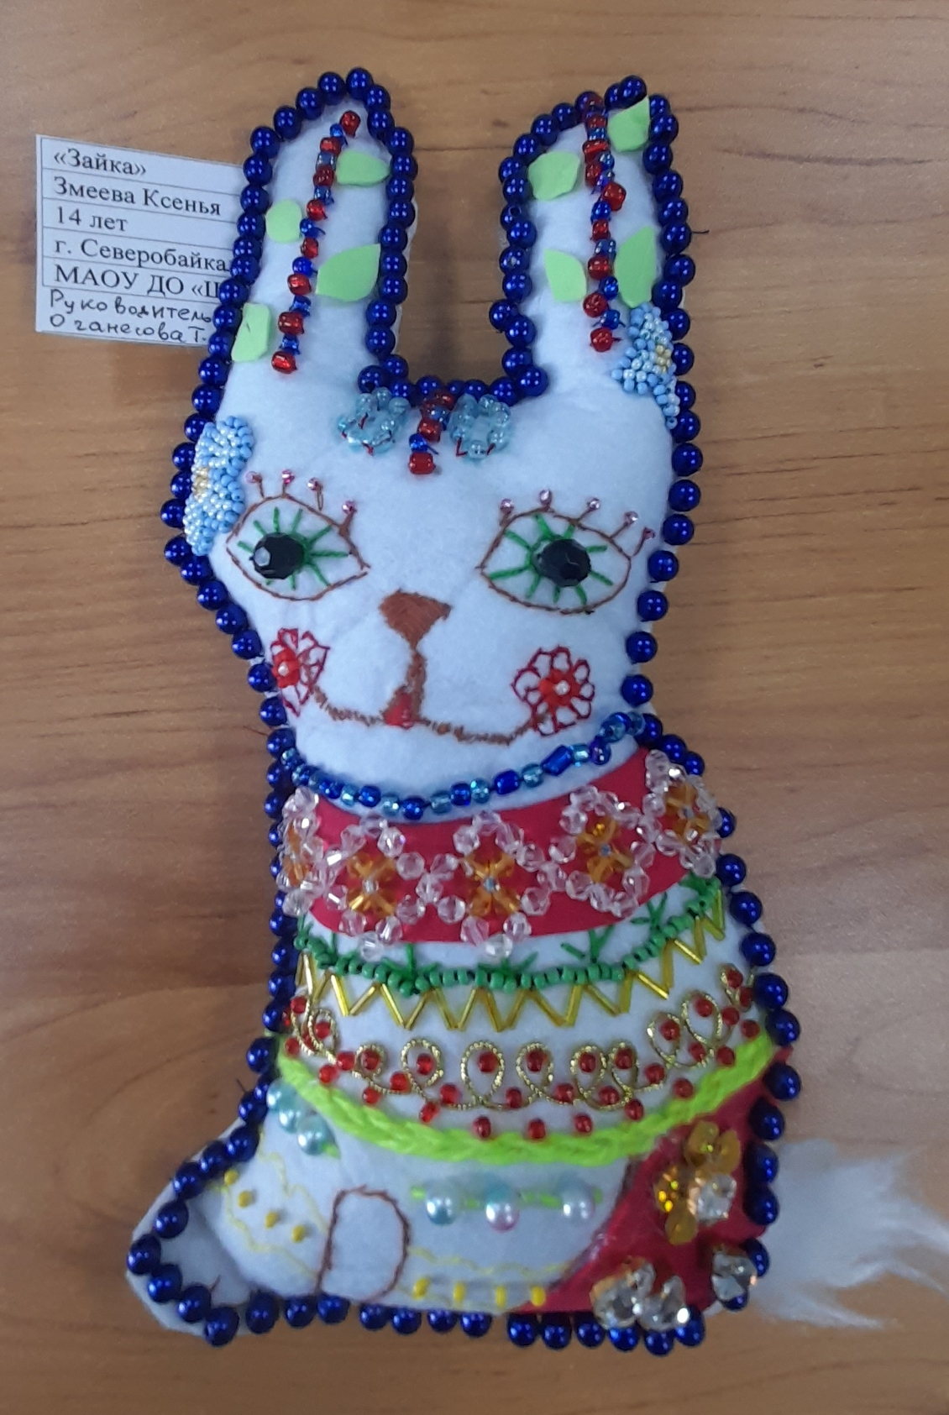
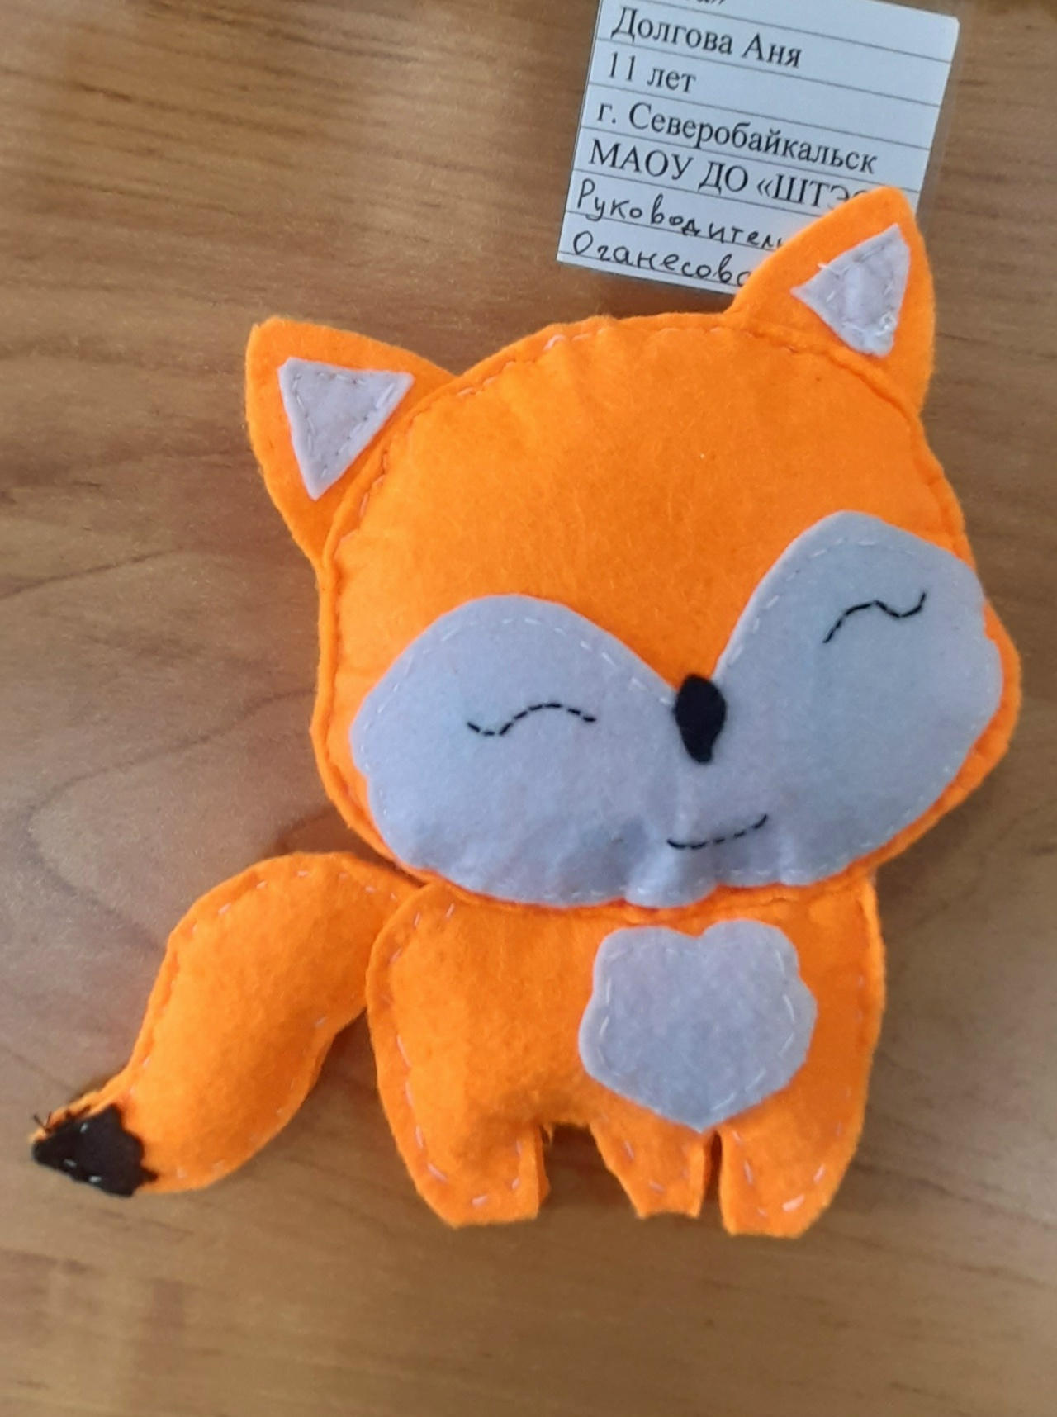
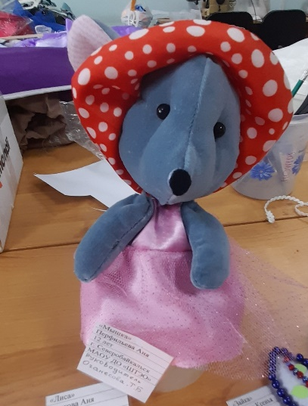
Международная экологическая акция «Марш парков» ФГБУ Заповедное подлеморье. 8 участников 8 призовых мест .

Slide 7
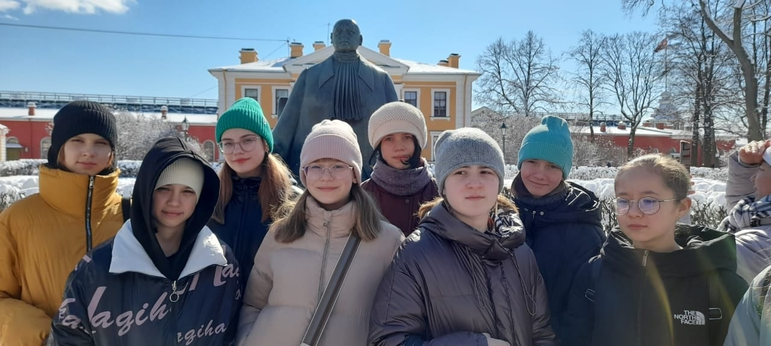
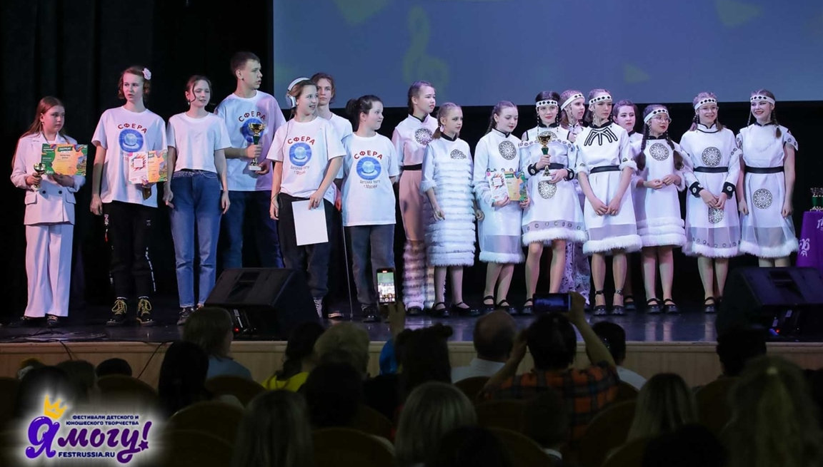
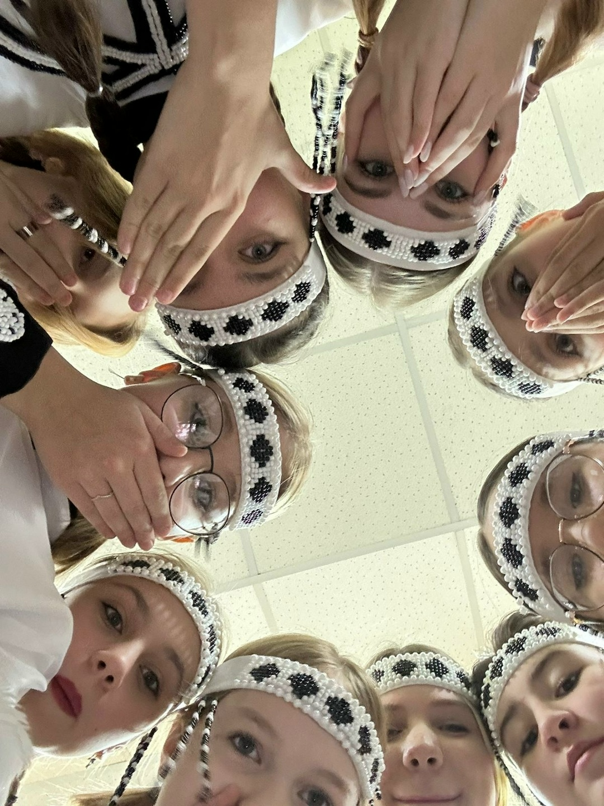
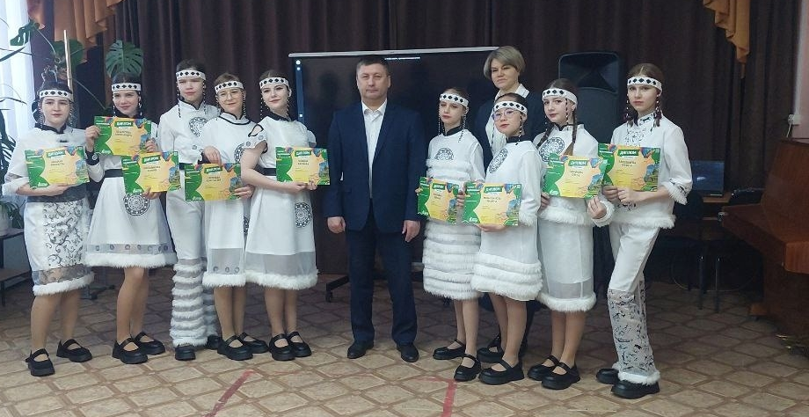
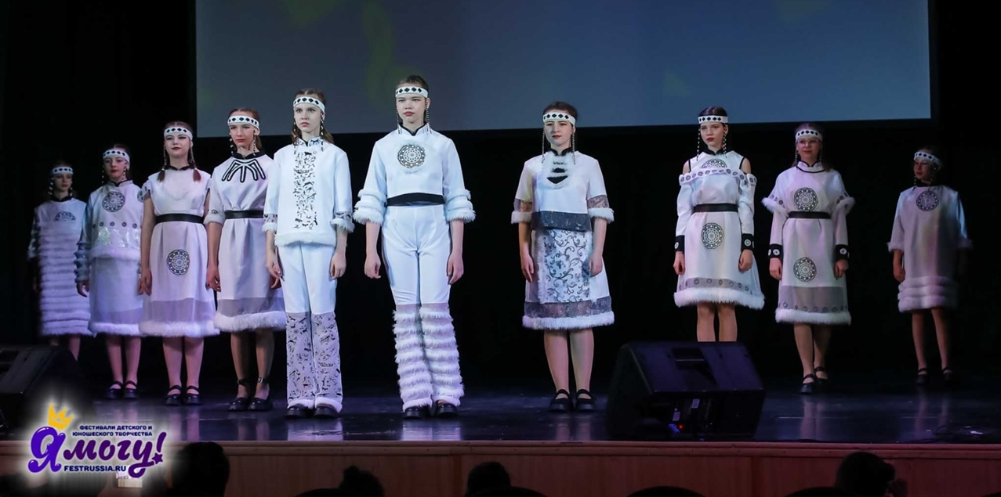
54-международный фестиваль- конкурс "Вдохновение - Весна", г. Санкт-Петербурге.2023г Диплом 1 степени . номинация «Театр мод» коллекция «Черно-белое сияние»

Slide 8
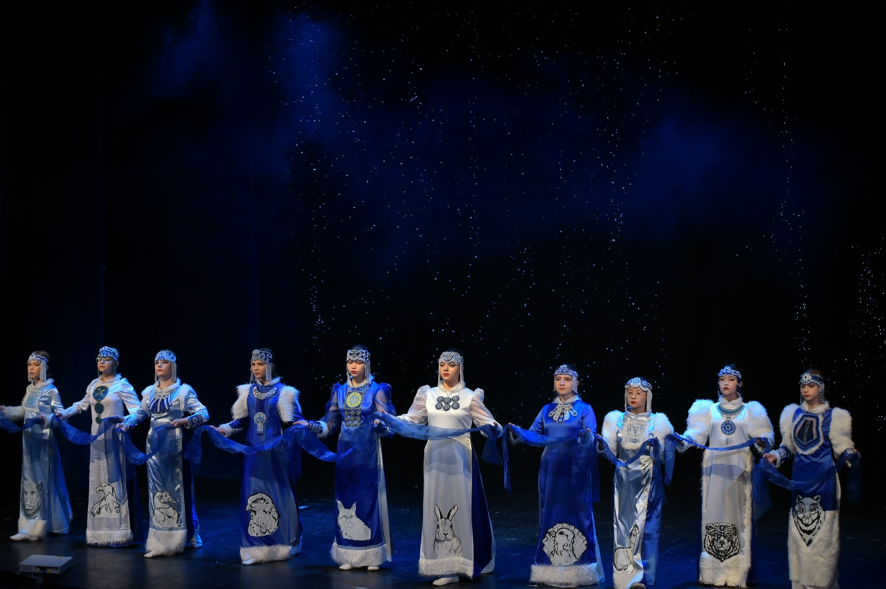
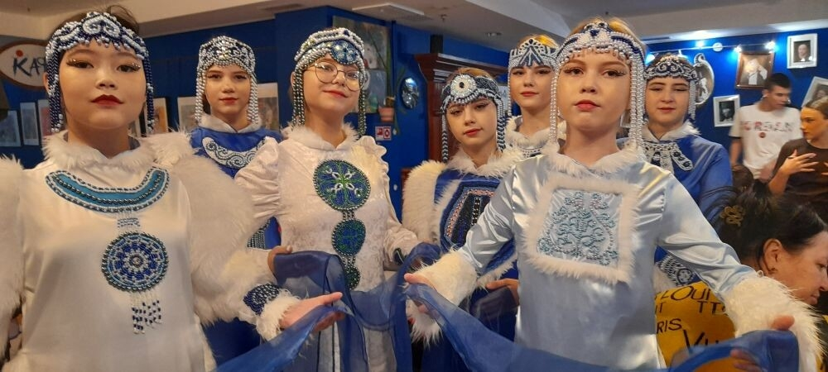
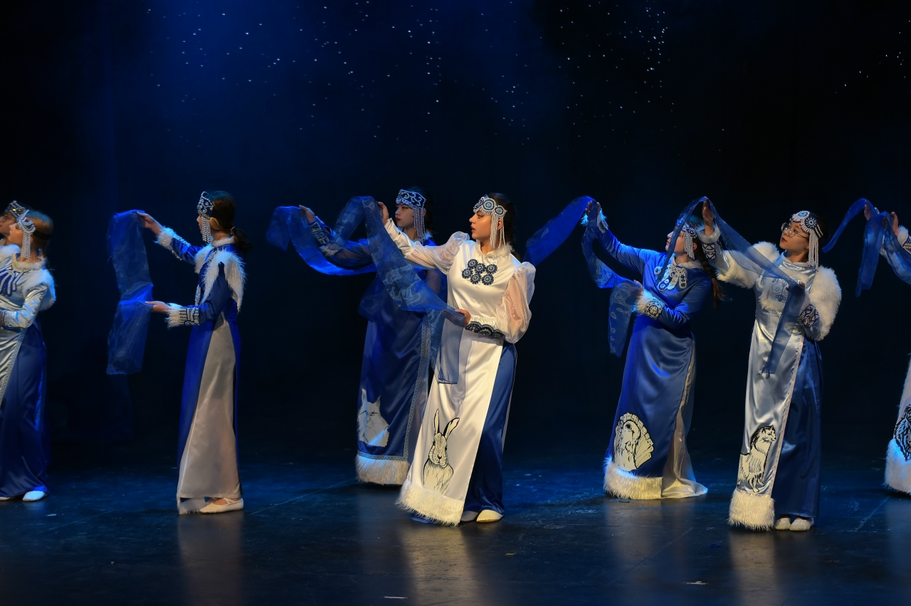
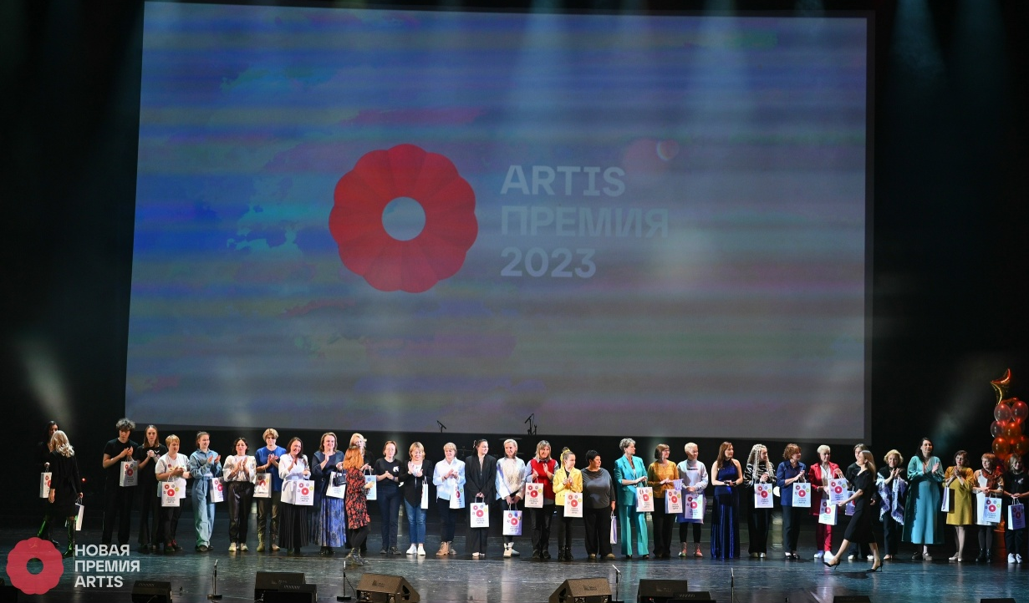
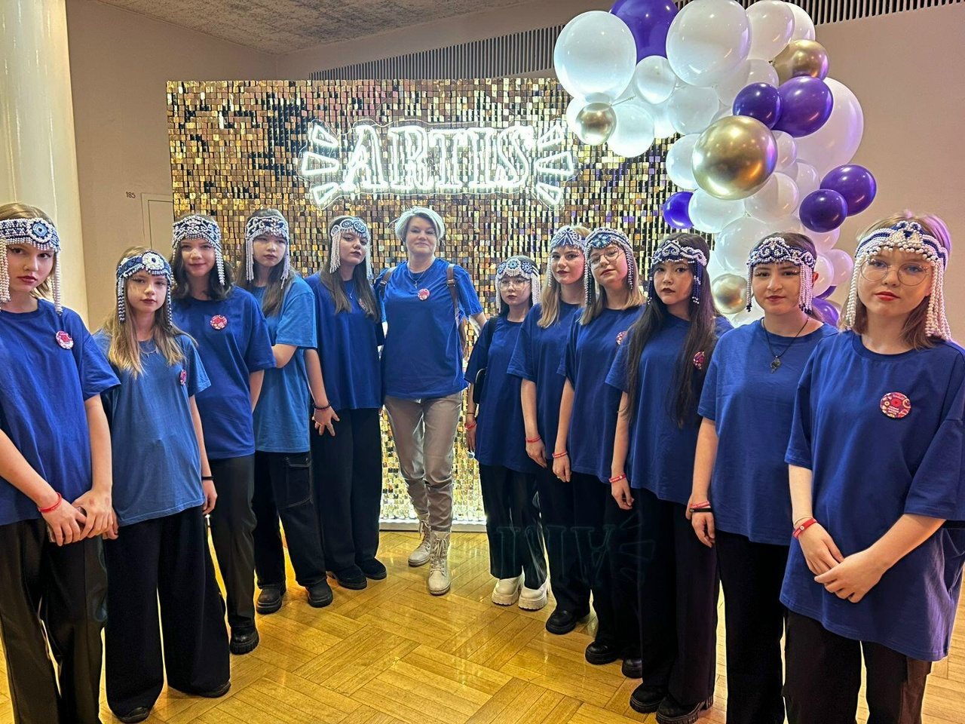
Международной Новой премии ARTIS 2023. г Санкт-Петербург Номинация «Театр мод» коллекция «Очарование севера» Диплом номинантов

Slide 9
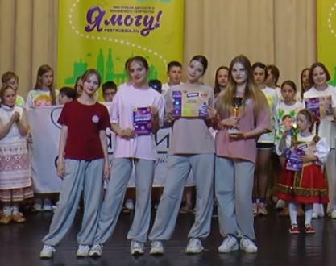
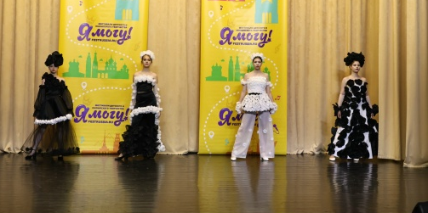
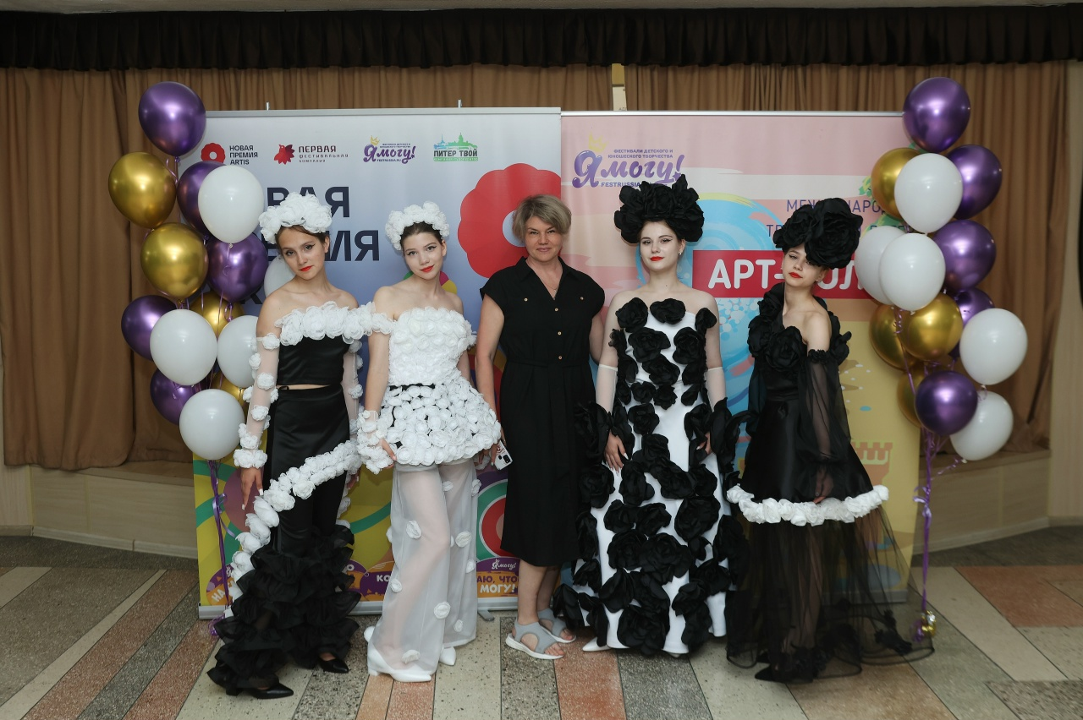
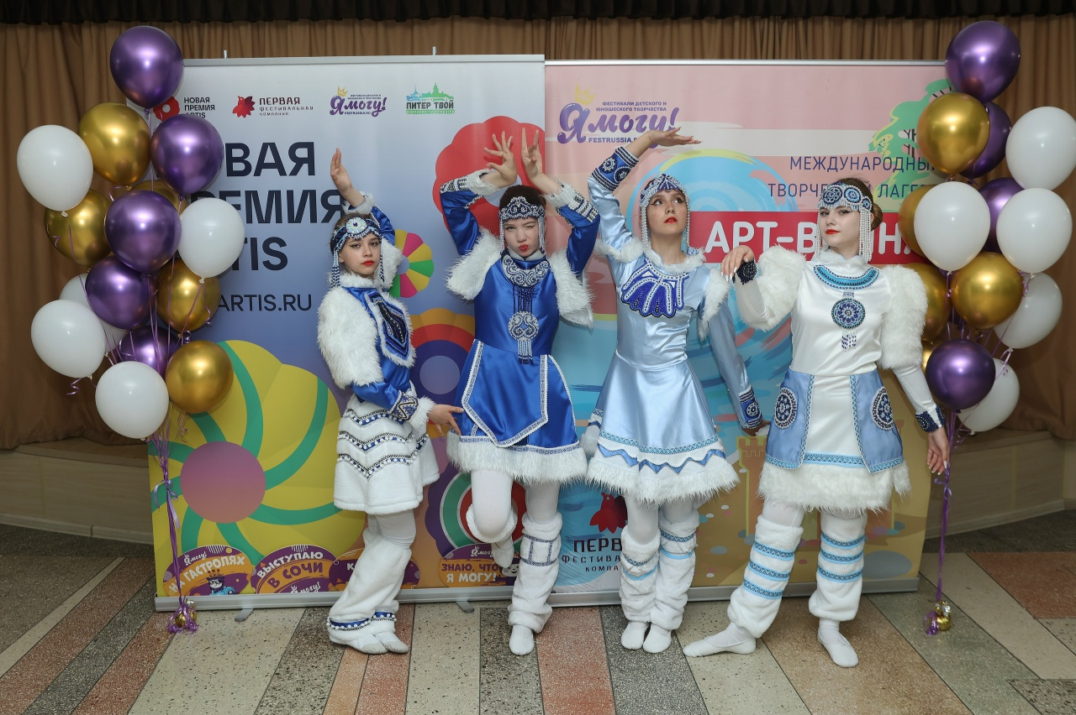
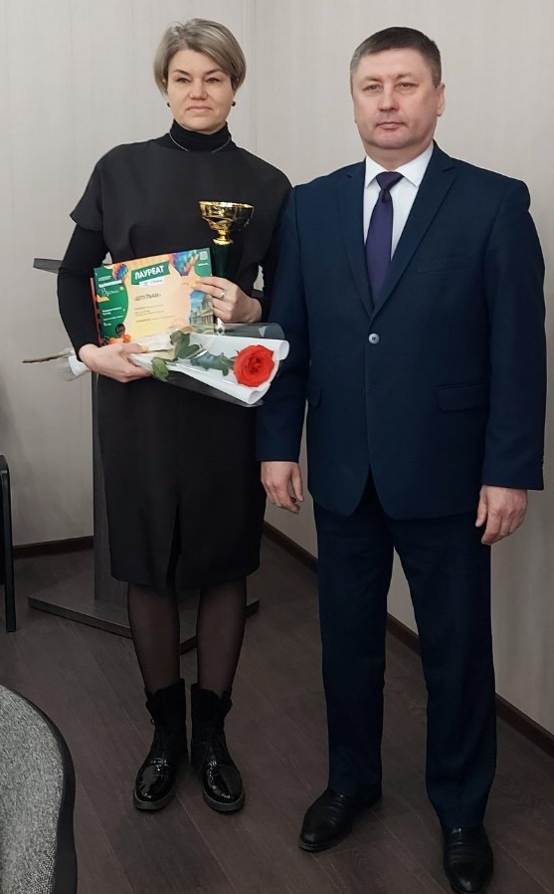
Международный творческий лагерь "Арт-волна«2024 г. Сочи .
Номинация «Театр мод»
Коллекция «Черно-белая фантазия» Диплом 1 степени
Специальный приз за лучший сценический образ этой же коллекции
Коллекция «Очарование Севера» Диплом 1 степени

Slide 10
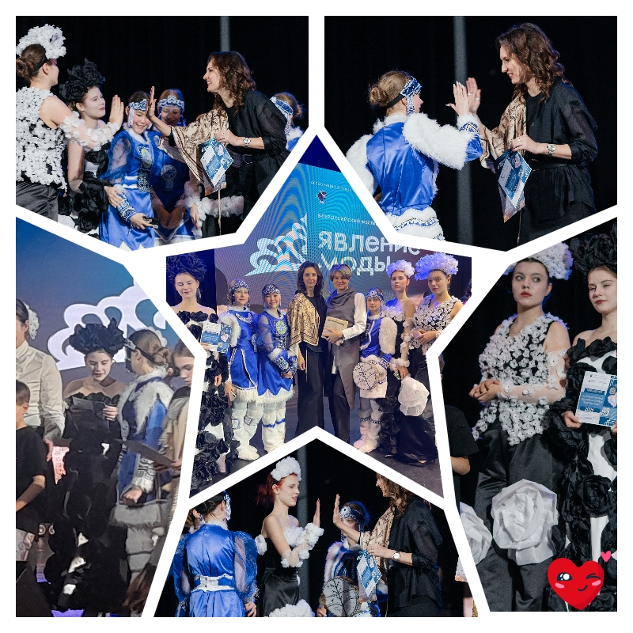
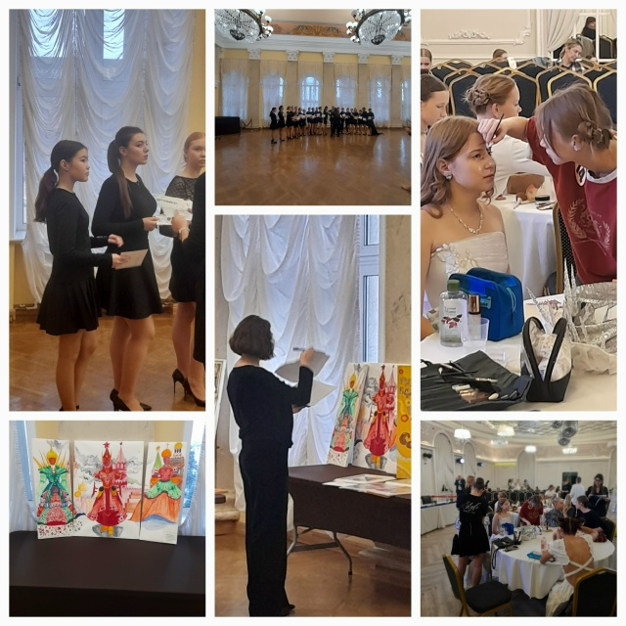
Всероссийский фестиваль-конкурс "Явление моды" г. Самара 2025
Номинации: Эскизный проект, дефиле индивидуальное ,командное, дебют, макияж, фотография и показ двух коллекций . Диплом 2 степени и участие.

